Slide 1
Dasar-Dasar Pemograman Java
@Indonesia Reinsurance

Slide 2
Java?

Slide 3
JVM

Slide 4
Java Compiler

Slide 5
Java Documentation

Slide 6
Java Tools
IDE
Build Tools

Slide 7
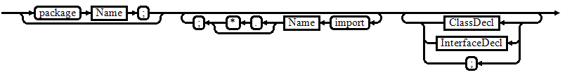

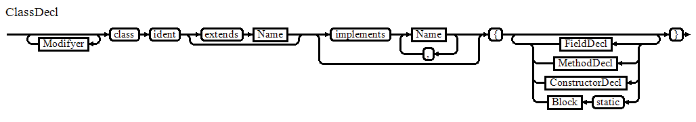
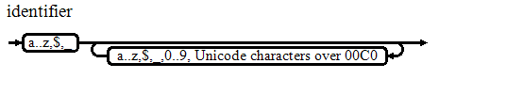
Java Compilation Unit

Slide 8
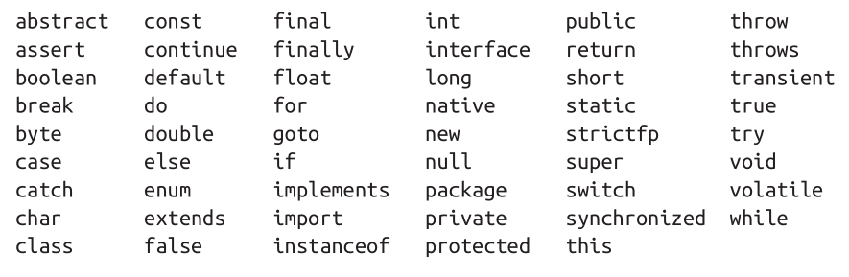
Java Keywords

Slide 9

Simple Java Program

Slide 10
Type?
Variable
Argument
Return Type
Operation

Slide 11
Primitive Type
Nama Type bagian dari keyword/reserved word
Pass by value
operasi terdefinisi di java dan final.

Slide 12
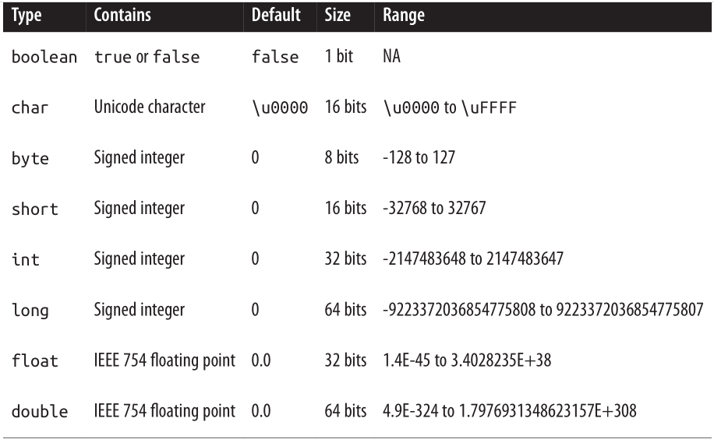
Primitive Type (kapasitas)

Slide 13
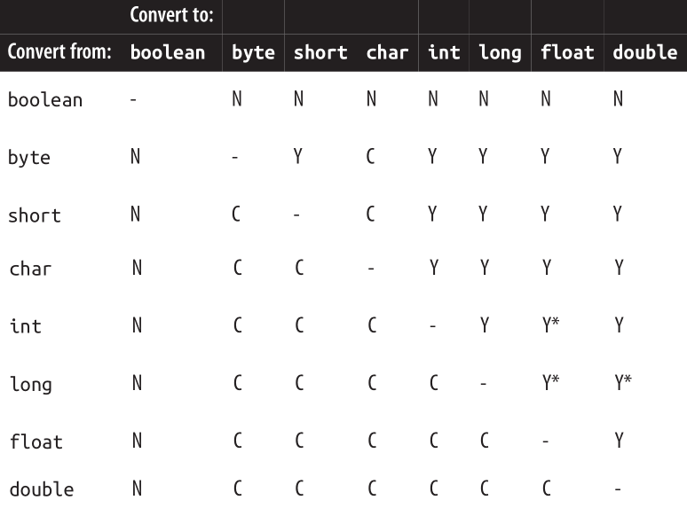
Primitive Type (konversi)
N = Tidak bisa di konversi, C = Bisa Dikonvesi Sempurna
Y = Bisa Dikonversi dgn Peluasan, * terjadi penyesuaian presisi nilai

Slide 14
Primitive Type (casting)
Down Casting
Up Casting
int i = 10;
byte b = (byte) i;
Java tidak melakukan down casting secara otomatis (implisit) karena ada kemungkinan terjadi kerusakan data/presisi.
byte b = 10;
int i = (byte) b;
Java bisa melakukan up casting secara otomatis (implisit).

Slide 15
Primitive Type (wrapper)
Setiap primitive type memiliki padanan Reference Type yg berperan memberikan fitur2 tambahan.
boolean ➔ Boolean
byte ➔ Byte
short ➔ Short
char ➔ Character
int ➔ Integer
long ➔ Long
float ➔ Float
double ➔ Double
Boxing = perubahan dari primitive ke reference type
Unboxing = perubahan dari reference type ke primitive

Slide 16
Reference Type
Nama Type sesuai aturan identifier java
Pass By Reference
Operasi di definisikan.

Slide 17
Operator
Category | Operator | Associativity
Postfix | () [] . (dot operator) | Kiri ke Kanan
Unary | ++ - - ! ~ | Kanan ke Kiri
Multiplicative | * / | Kiri ke Kanan
Additive | + - | Kiri ke Kanan
Shift | >> >>> << | Kiri ke Kanan
Relational | > >= < < = | Kiri ke Kanan
Equality | == != | Kiri ke Kanan
Bitwise AND | & | Kiri ke Kanan
Bitwise XOR | ^ | Kiri ke Kanan
Bitwise OR | | | Kiri ke Kanan
Logical AND | && | Kiri ke Kanan
Logical OR | || | Kiri ke Kanan
Conditional | ?: | Kanan ke Kiri
Assignment | = += -= *= /= %= >>= >>>= <<= &= ^= |= | Kanan ke Kiri

Slide 18
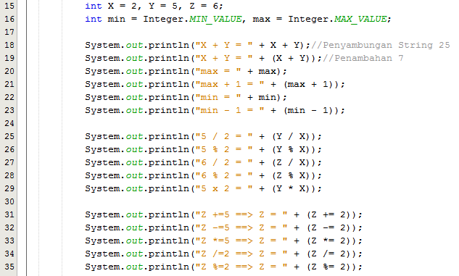
Operator (Arithmetic-Integer Operation)

Slide 19
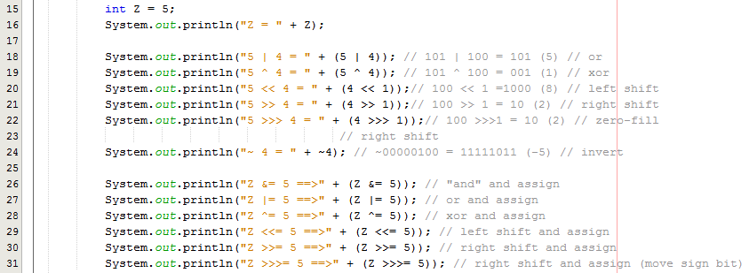
Operator (Bitwise)

Slide 20
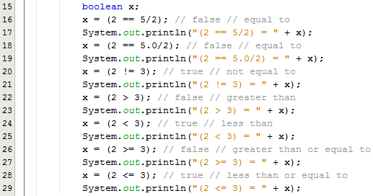
Operator (Perbandingan)

Slide 21

Operator (Logika)

Slide 22
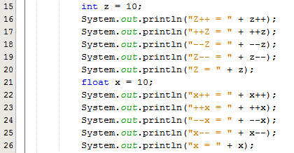
Operator (Inc/Dec)

Slide 23
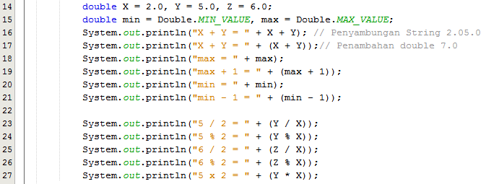
Operator (Floating Point)

Slide 24
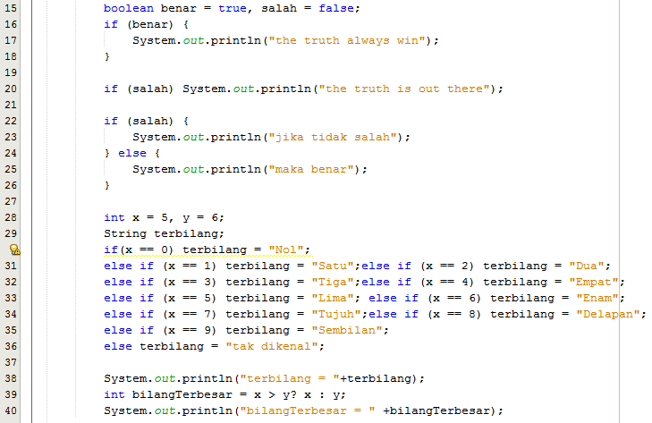
Control Flow (If-Else)

Slide 25
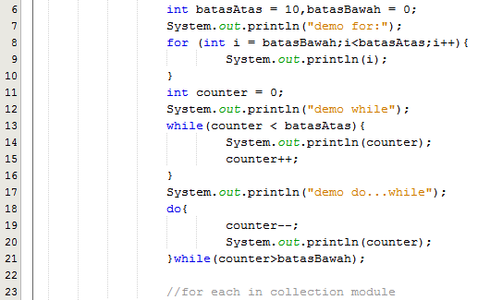
Control Flow (Perulangan)

Slide 26
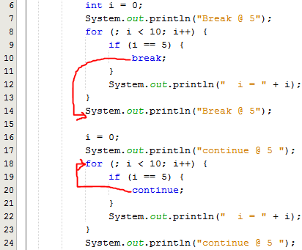
Control Flow (Label Block)

Slide 27
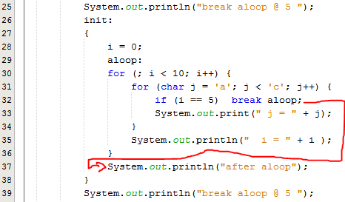
Control Flow (…Label Block)

Slide 28
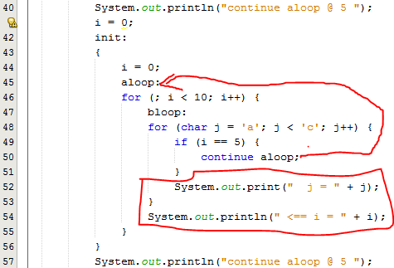
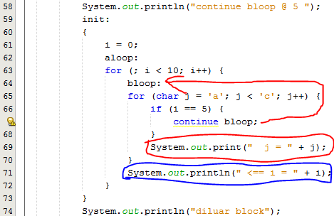
Control Flow (…Label Block)

Slide 29
Control Flow (Exception Handling)
Java punya 2 jenis kesalahan (Throwable )
Error, kesalahan fatal pada sistem, aplikasi tidak disarankan menanggulangi ini.
Exception, disarankan untuk ditanggulangi oleh aplikasi.
Terdapat 2 jenis Exception
Run Time Exception (java.lang.RuntimeException)
Compile Time/Checked Excepition( non - java.lang.RuntimeException)

Slide 30

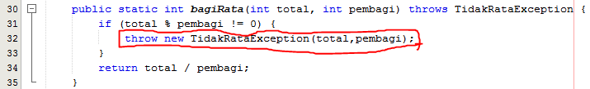
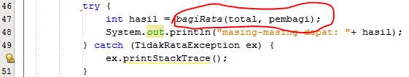
Control Flow (Checked Exception)

